Slide 1
ВЫПОЛНЕНИЕ ЛАБОРАТОРНОЙ РАБОТЫ №13 по дисциплине «Моделирование информационных процессов»
Студент: Маслова Анастасия
Группа: НКНбд-01-21

Slide 2
Постановка задачи для лабораторной работы №13:
1. Используя теоретические методы анализа сетей Петри, проведите анализ сети, изображённой на рис. 13.2 (с помощью построения дерева достижимости). Определите, является ли сеть безопасной, ограниченной, сохраняющей, имеются ли тупики.
2. Промоделируйте сеть Петри (см. рис. 13.2) с помощью CPNTools.
3. Вычислите пространство состояний. Сформируйте отчёт о пространстве состояний и проанализируйте его. Постройте граф пространства состояний.

Slide 3
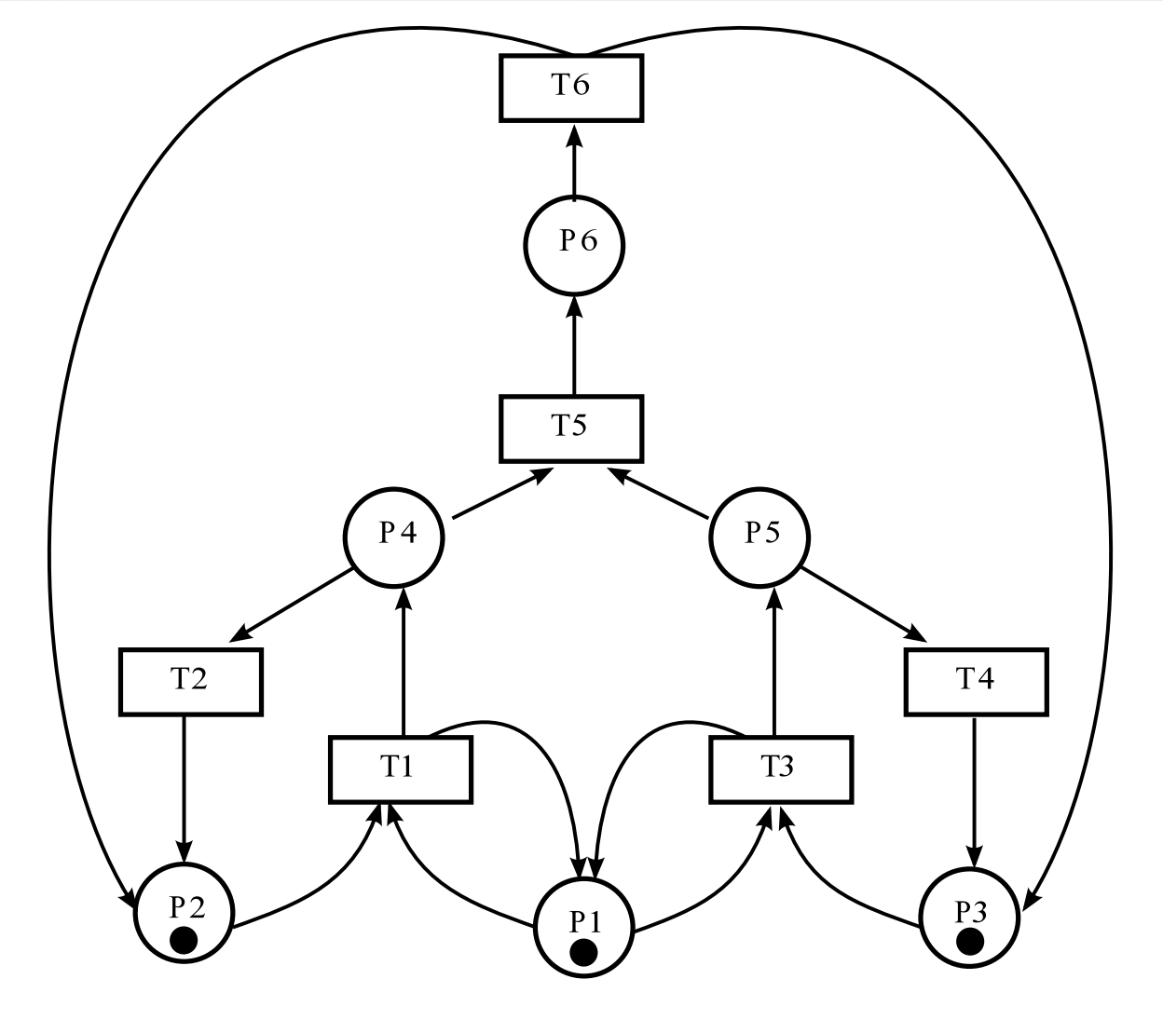
рис. 1 Сеть

Slide 4
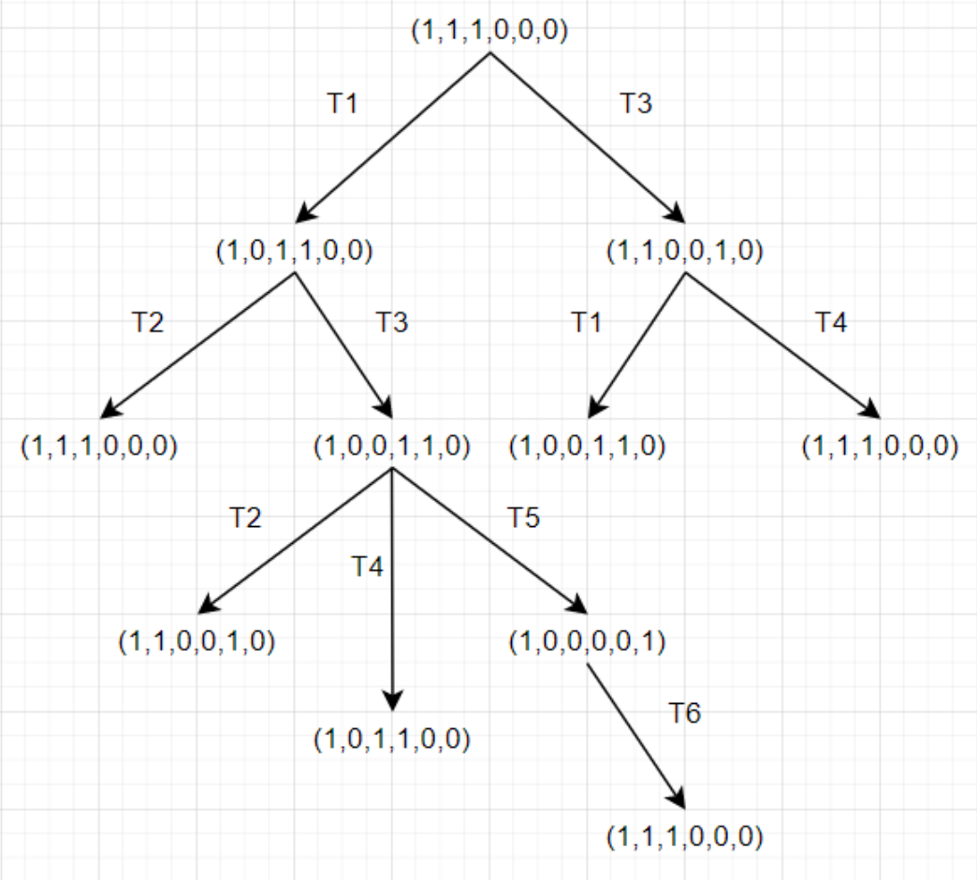
рис. 2 Дерево достижимости

Slide 5
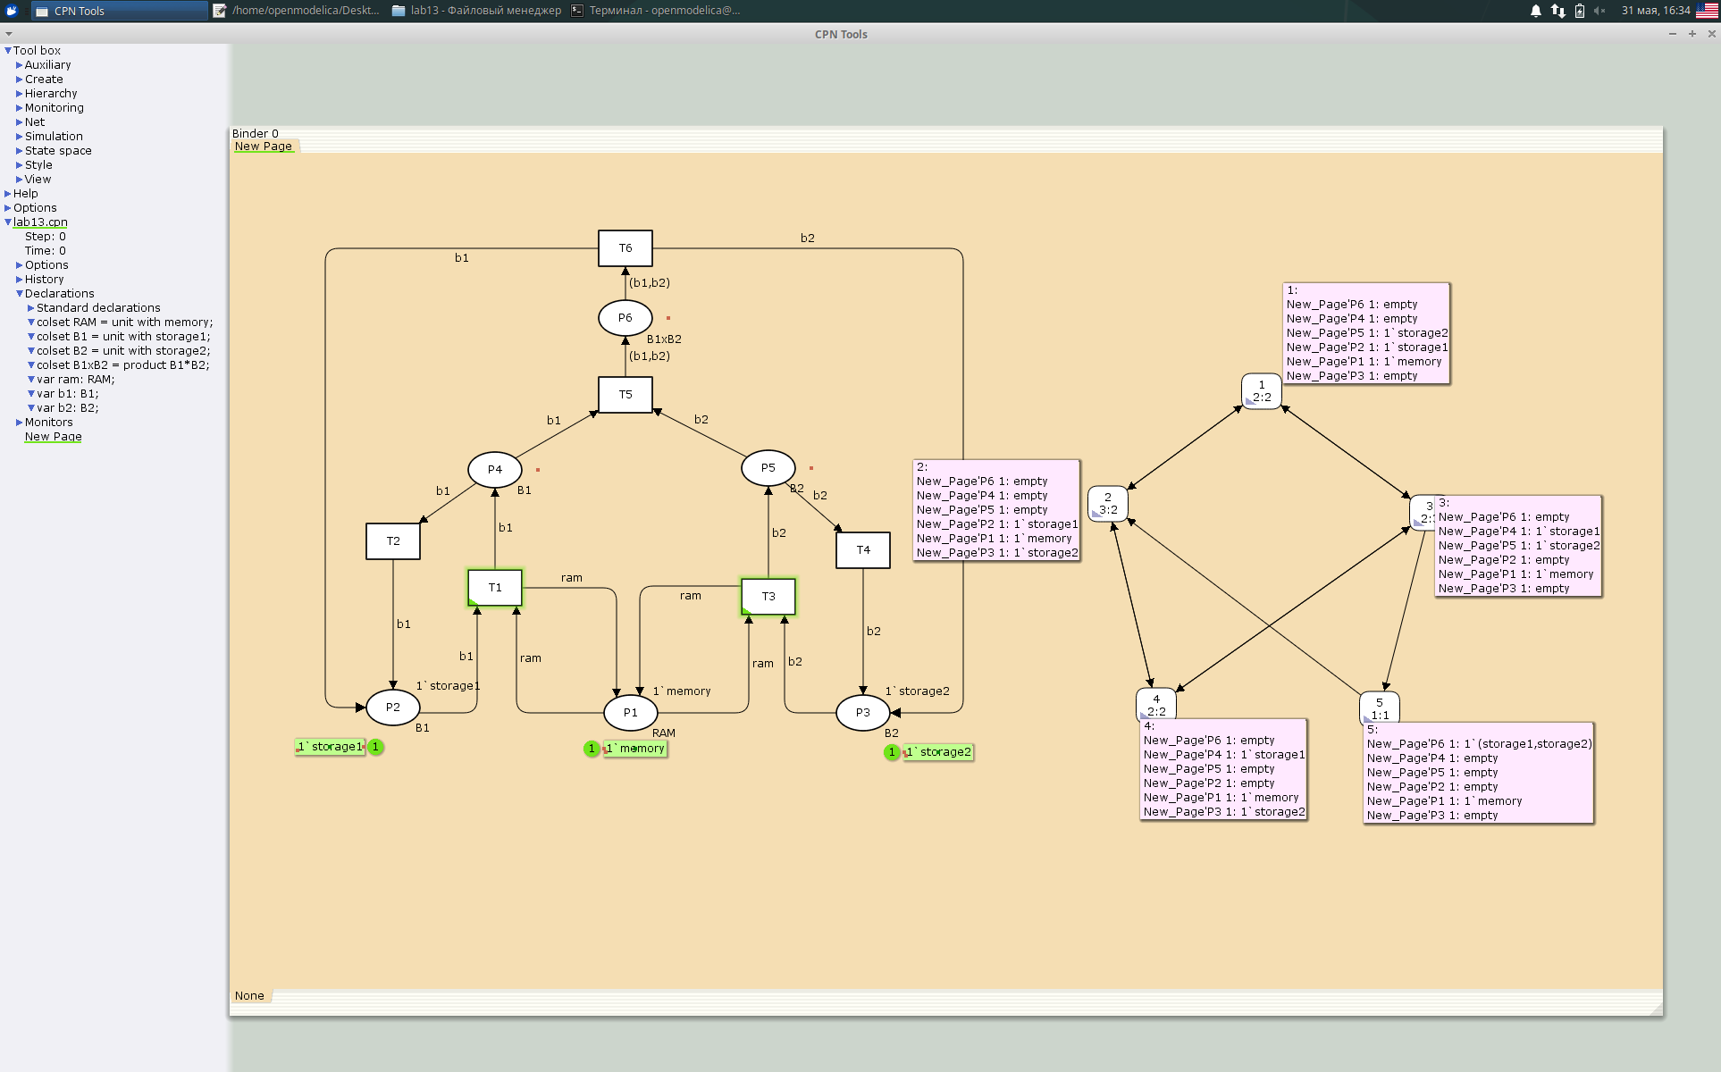

Slide 6
CPN Tools state space report for:
/home/openmodelica/Desktop/mip/lab-ns/lab13/lab13.cpn
Report generated: Fri May 31 16:26:11 2024
Statistics
------------------------------------------------------------------------
State Space
Nodes: 5
Arcs: 10
Secs: 0
Status: Full
Scc Graph
Nodes: 1
Arcs: 0
Secs: 0

Slide 7
Boundedness Properties
------------------------------------------------------------------------
Best Integer Bounds
Upper Lower
New_Page'P1 1 1 1
New_Page'P2 1 1 0
New_Page'P3 1 1 0
New_Page'P4 1 1 0
New_Page'P5 1 1 0
New_Page'P6 1 1 0
Best Upper Multi-set Bounds
New_Page'P1 1 1`memory
New_Page'P2 1 1`storage1
New_Page'P3 1 1`storage2
New_Page'P4 1 1`storage1
New_Page'P5 1 1`storage2
New_Page'P6 1 1`(storage1,storage2)
Best Lower Multi-set Bounds
New_Page'P1 1 1`memory
New_Page'P2 1 empty
New_Page'P3 1 empty
New_Page'P4 1 empty
New_Page'P5 1 empty
New_Page'P6 1 empty

Slide 8
Home Properties
------------------------------------------------------------------------
Home Markings
All
Liveness Properties
------------------------------------------------------------------------
Dead Markings
None
Dead Transition Instances
None
Live Transition Instances
All
Fairness Properties
------------------------------------------------------------------------
New_Page'T1 1 No Fairness
New_Page'T2 1 No Fairness
New_Page'T3 1 No Fairness
New_Page'T4 1 No Fairness
New_Page'T5 1 Just
New_Page'T6 1 Fair

